Slide 1


일본기업 직무체험
취업지원 프로그램
공동주최 : (주)히토커뮤니케이션즈 & 아까몽까이 일본어학교

Slide 2
프로그램 소개
001
연수
오전
오후
직무체험
비즈니스
일본어
일본기업
문화
비즈니스
매너
희망 업계
선택 가능
일본 업무
환경 체험
일본 생활
적응 지원
취업 활동
전면 지원
급여
월 약10만엔
업무 적응력
향상
일본 취업시장에 최적화 된
경쟁력 있는 글로벌 인재 육성

Slide 3


에이전트 소개
002
주식회사 히토커뮤니케이션즈
도쿄증권거래소 시장제1부 상장
일본내 42개 거점과 그룹회사 3사
인재컨설팅, 영업, 서비스를 중심으로 한 아웃소싱기업
자본금 7억3,781엔 / 매출 288억엔
글로벌인재컨설팅 실적
철저한 법령 준수 관리
미경혐자를 경험자로 육성하는
자체 연수 프로그램
700명이 넘는 글로벌인재의 활동

Slide 4
연수에서 취업까지
003
히토커뮤니케이션즈
A사
파견
연수처
직무 연수(인턴) 채용
유급직무체험
업무 역량 평가
취업처
정사원으로 채용
최단 3개월
~ 1년
A사와 동종 업계 B사
스카우트 제의
정사원 취업
취업처
정사원으로 채용

Slide 5

스카우트 제의를 위한 평가 내용
004
어학연수간 출석률
일본어활용능력 향상 여부
직무체험간 업무 역량

Slide 6
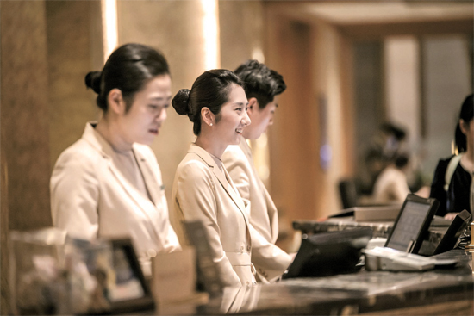

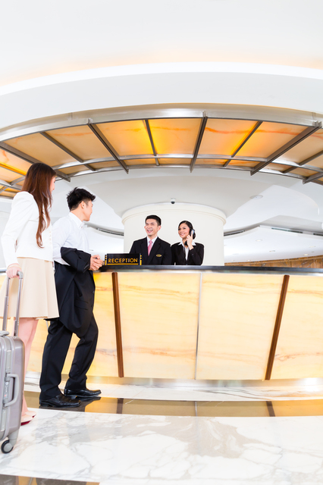

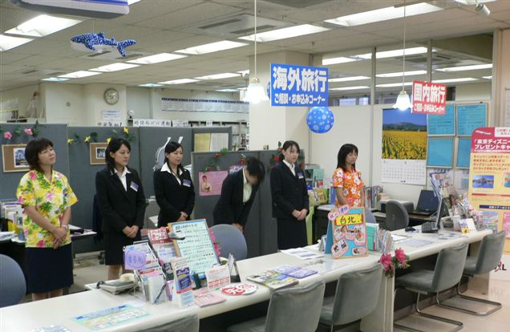

구인 업계 정보
005
호텔
공항 서비스
의류 판매
인재컨설팅
여행사

Slide 7
정사원 근무조건
006
東京エアポートレストラン株式会社
하네다 공항 내 레스토랑, 라운지 기획・영업
기본급 183,700엔~ ＋ 통근 수당, 시간외근무수당, 당번근무수당 등
株式会社ティ・シー・エイ
관광분야에 특화된 인재컨설팅 기획・영업
기본급 200,000엔~ ＋ 통근 수당, 시간외근무수당 등
株式会社ビックカメラ
가전제품 전문 판매기업
기본급 188,000엔~ ＋ 통근 수당, 초과근무수당, 자격증 수당 등
※호텔, 여행사, 백화점 등 참여기업 추가 예정

Slide 8
모집 대상
007
일본어 능력
이력서, 면접 가능자
2018년 2월
전문대 졸 이상
만 30세 이하

Slide 9
모집 일정
008
모집
선발
수속
~09월29일
10월20일~10월22일
11월01일~
이력서 작성
공동설명회 & 면접회
선발 결과 발표
http://www.akamonkai.co.kr/
20금 18:00~21:00
홈페이지 접속 후
프로그램 (상단메뉴)-> 직무연수프로그램 ->
이력서 작성-> 저장
또는 홈페이지 메인 ->
팝업을 클릭 후 접속
서울역 대회의실
일본 입국 비자 신청
(유학 비자)
21토 10:00~17:00
서울역 대회의실
22일 10:00~17:00
부산역 501호 회의실

Slide 10
FAQ
009
질문 | 답변
모집 인원수는? | 1클래스 20명을 기준으로 반을 편성하기 때문에 20명, 최대 40명까지 생각하고 있습니다.
이 프로그램은 대략적으로 어떤 내용입니까? | 오전에는 학교에서 일본어교육을 받고, 오후에는 연수처에서 직무교육을 받습니다.
응모자 수에 제한이 있습니까? | 없습니다. 희망자 전원 응모 신청을 받습니다.
프로그램 참자가의 메리트는 무엇입니까? | 기업의 구인정보를 보고 선택하여 응모할 수 있고, 일본 현지에서 일본어 교육을 받으면서,
 | 지망하는 기업 혹은 해당 업종의 직무연수를 받는 것이 가능합니다.
 | 또한 일정 조건을 클리어하면, 기업에서 정사원으로의 스카우트 제의를 받을 수 있습니다.
응모 조건(모집 대상자)은 어떻게 됩니까? | 2018년 2월 기준, 전문대 이상(학사) 졸업(예정)자이며. JLPT N2 실력 보유자(이력서, 면접을 일본어로 진행),
 | 유학비용을 부담할 수 있는 경비지변능력이 있는 분이 프로그램의 대상자 입니다.
JLPT N2 자격증이 없어도 되는지 | 이력서를 일본어로 작성할 수 있고, 일본어로 면접을 볼 수 있으면 자격증을 보유하고 있지 않더라고 문제 없습니다.
 | 단, 일본에서의 취업을 목표로 하고 있다면 JLPT는 필요하게 될 것입니다.
앞으로 어떤 스케쥴로 진행됩니까? | 9월29일 이력서 제출이 마감되고, 10월 13일까지 서류전형결과를 연락드릴 것입니다.
 | 10월 21일부터 23일까지 공동설명회(면접회)가 서울과 부산에서 개최됩니다.
대학에서 설명회를 개최할 수 있는지 | 각 대학의 취업지원센터에 응모에 대한 문의가 많아지는 경우,
 | 요청에 따라 대학 내에서 설명회를 개최할 수도 있습니다.
응모서류에 필요한 것은 무엇입니까? | 지정된 이력서 양식과 사진입니다. 설명회 이후 유학 선발이 확정 되었을 때 비자 신청을 위해서
 | 등본, 잔액증명서 등의 서류를 제출할 수도 있습니다.
응모서류의 제출 어떻게 하나요? | 응모서류는 이메일로 첨부해서 보내주시길 바랍니다. 파일명은 성명(생년월일).doc로 보내주시길 바랍니다.
서류전형이 있습니까? | 서류 전형은 이력서의 일본어 능력과 대학전공, 일본에서 취업하고자 의욕 등을 기준으로 판단합니다.
서류전형에서 불합격하더라도 일본유학 후 취업의 기회가 있는지 | 아까몽까이일본어학교에서는 4월과 10월 비즈니스취업클래스를 모집하고 있습니다.
 | 유학 상담은 한국 사무실을 찾아주시면 자세히 설명드리도록 하겠습니다.

Slide 11
FAQ
009
질문 | 답변
어느정도 경비가 필요합니까? | 기본적으로 학비는 6개월 47만엔을 예상하고 있습니다. (입학금, 선고료 포함)
 | 유학생의 평균 월 지출액은 10만엔 정도이며, 이 프로그램의 참가자의 경우
 | 오후의 직무연수를 통해 월 10만엔 가량의 급여을 받을 수 있습니다. 참고해 주시길 바랍니다.
구인 기업은 어떤 업계의 어떤 업종입니까? | 여행, 호텔, 공항 서비스, 의류 유통업의 회사가 주를 이루며, 통역을 위주로한 판매, 서비스직이 될 것입니다.
일본어 교육 기간은 어느정도 입니까? | 기본적으로 6개월입니다.
직무연수 후 일 했던 기업에서 취업이 되는 것입니까? | 이 프로그램은 연수하는 연수처와 취업처를 따로 구분하고 있습니다. 연수를 받았던 기업에 스카우트 되어
 | 정사원이 될 수도 있지만, 그렇지 않은 경우도 있습니다. 단, 같은 업계 같은 업종, 같은 직무를 기준으로 합니다.
이 프로그램을 통해 정사원으로 취업하고자 하는데 입사 전형에 대한 정보나 지원을 얻을 수 있는지 | 희망하는 업계에서 찾는 인재의 스킬, 경험, 인재상을 철저히 파악하고 있는 전문가가,
 | 이력서, 지원 서류 작성은 물론 면접 준비 등을 지원합니다.
희망기업에 취직이 될 확률은 | 처음 운영되는 파일럿 프로그램이기 때문에 아직 실적이 없습니다. 다만, 공동설명회 이후 선발된
 | 응모자의 경우 가능성으로서는 90%이상을 목표로 하고 있습니다. 현재 저희 학교에서 운영하고 있는
 | 비즈니스취업클래스(90%이상)보다 취업률이 높을 것으로 예상하고 있습니다.
희망하는 기업의 입사 전형에서 떨어진 경우에는? | 아까몽까이는 물론 본 프로그램의 공동주최사인 히토커뮤니케이션즈가 연계하여, 같은 업계, 같은 업종의
 | 다른 기업과 매칭하여 취업 성공을 돕습니다.
희망 기업 외에 일본에서 스스로 구직활동을 할 수 있는지? | 가능합니다.

